Slide 1

Ръководство за рецензенти
ScholarOne Manuscript
за научните списания на Национално издателство „Аз-буки“

Slide 2

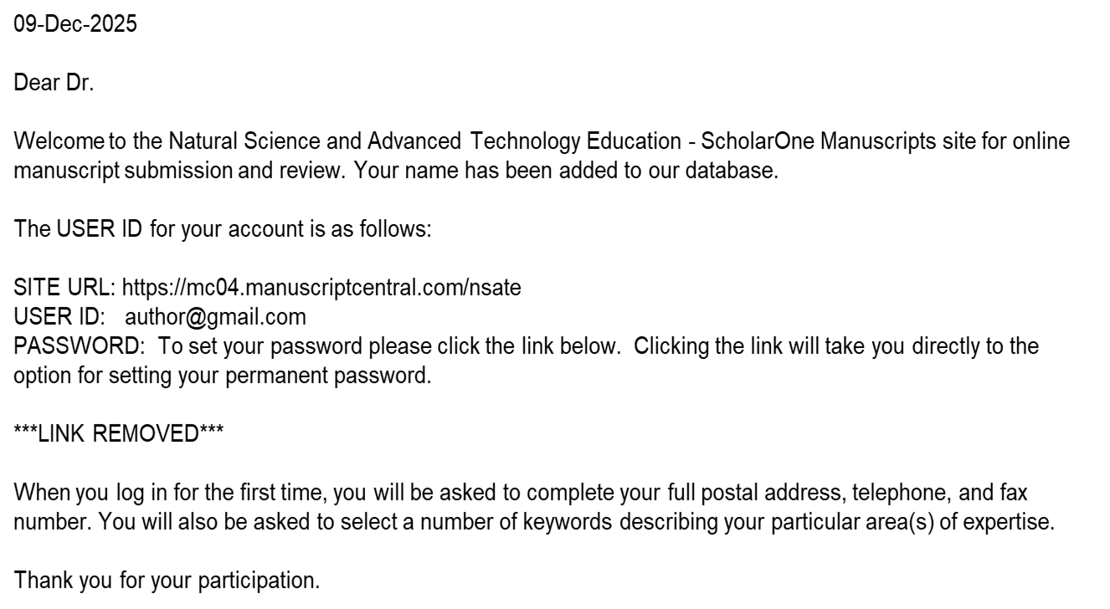
Избор на рецензент и изпращане на информация за акаунт
Ако изследовател, поканен за рецензент, няма регистрация в системата, тя се създава от администратора на съответното списание.
От поканения рецензент се изисква да създаде парола по свой избор и да допълни информацията в създадения акаунт.

Slide 3
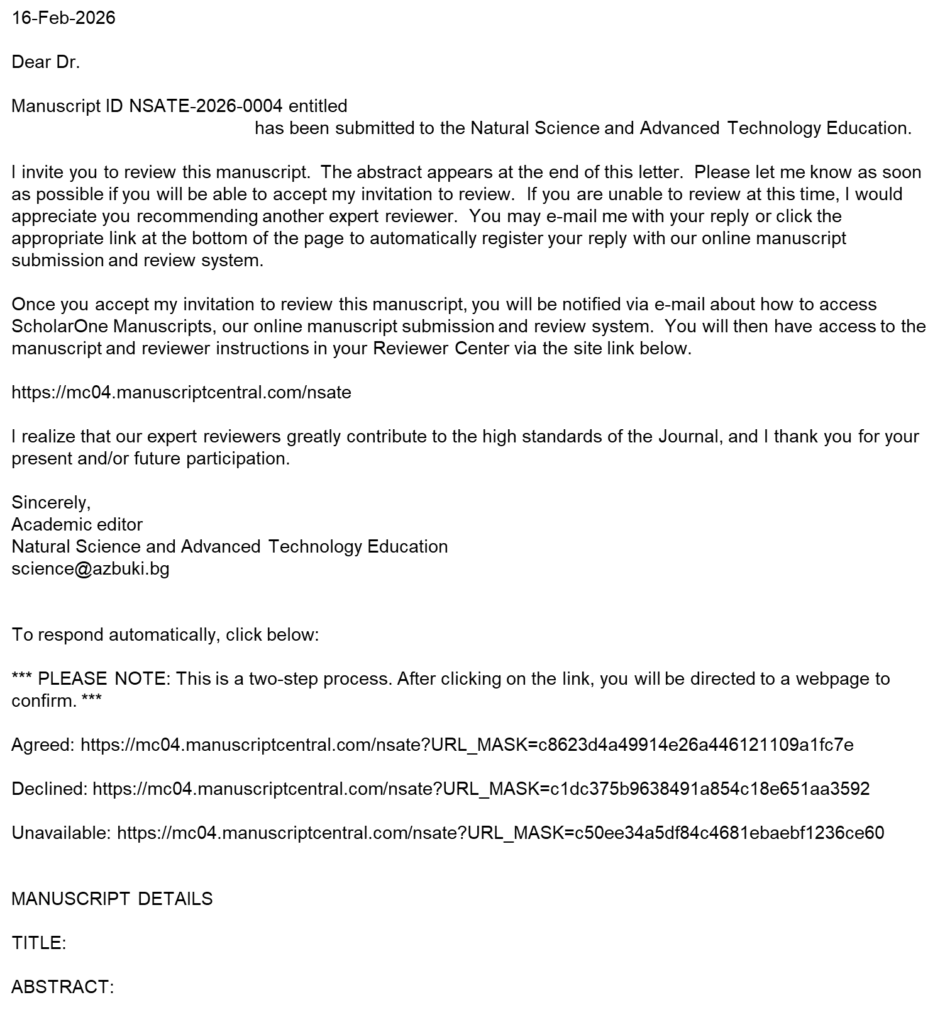

Получаване и приемане/отхвърляне на покана за рецензиране
Линк за съгласие
Линк за отказ
Отказ, поради ангажираност
Информация за ръкописа.

Slide 4
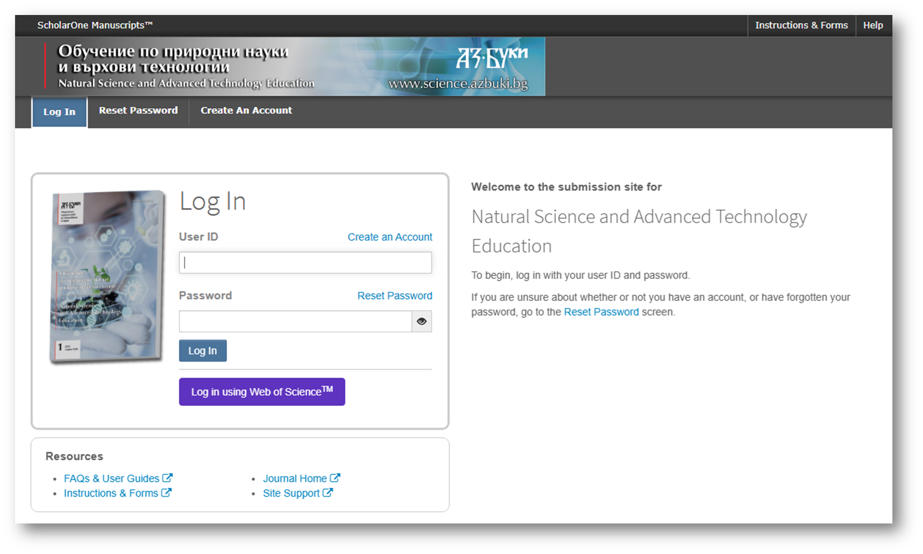

Slide 5
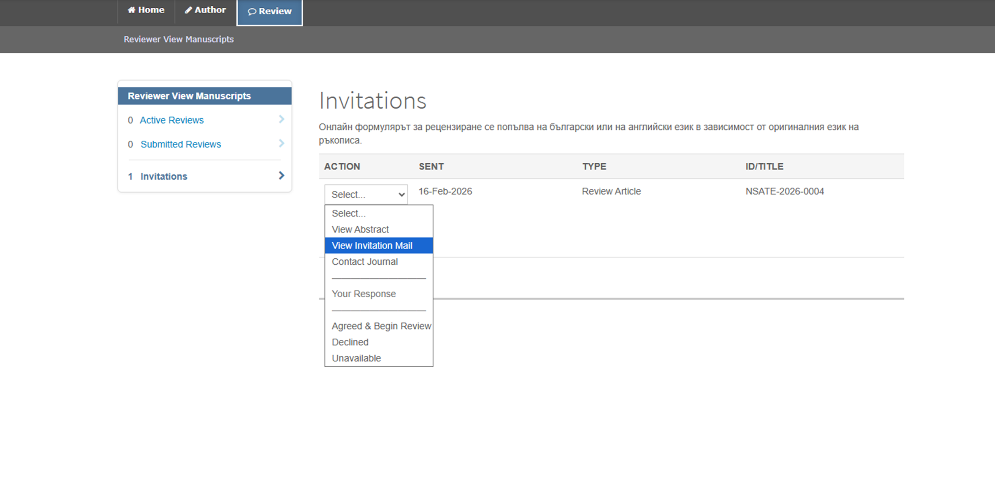
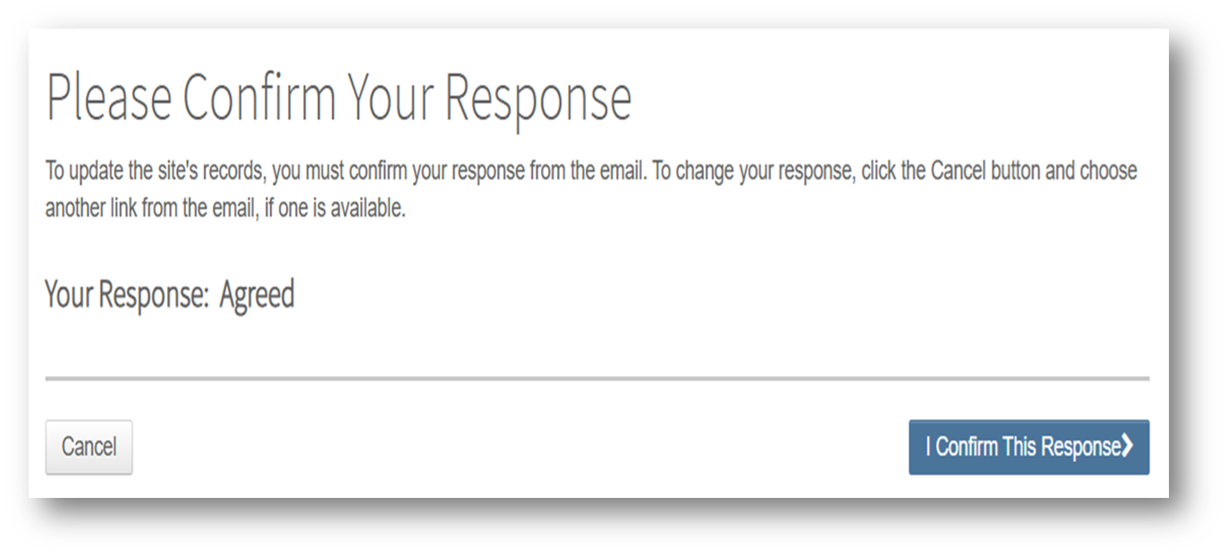
Приемане/отхвърляне на покана за рецензиране в системата

Slide 6
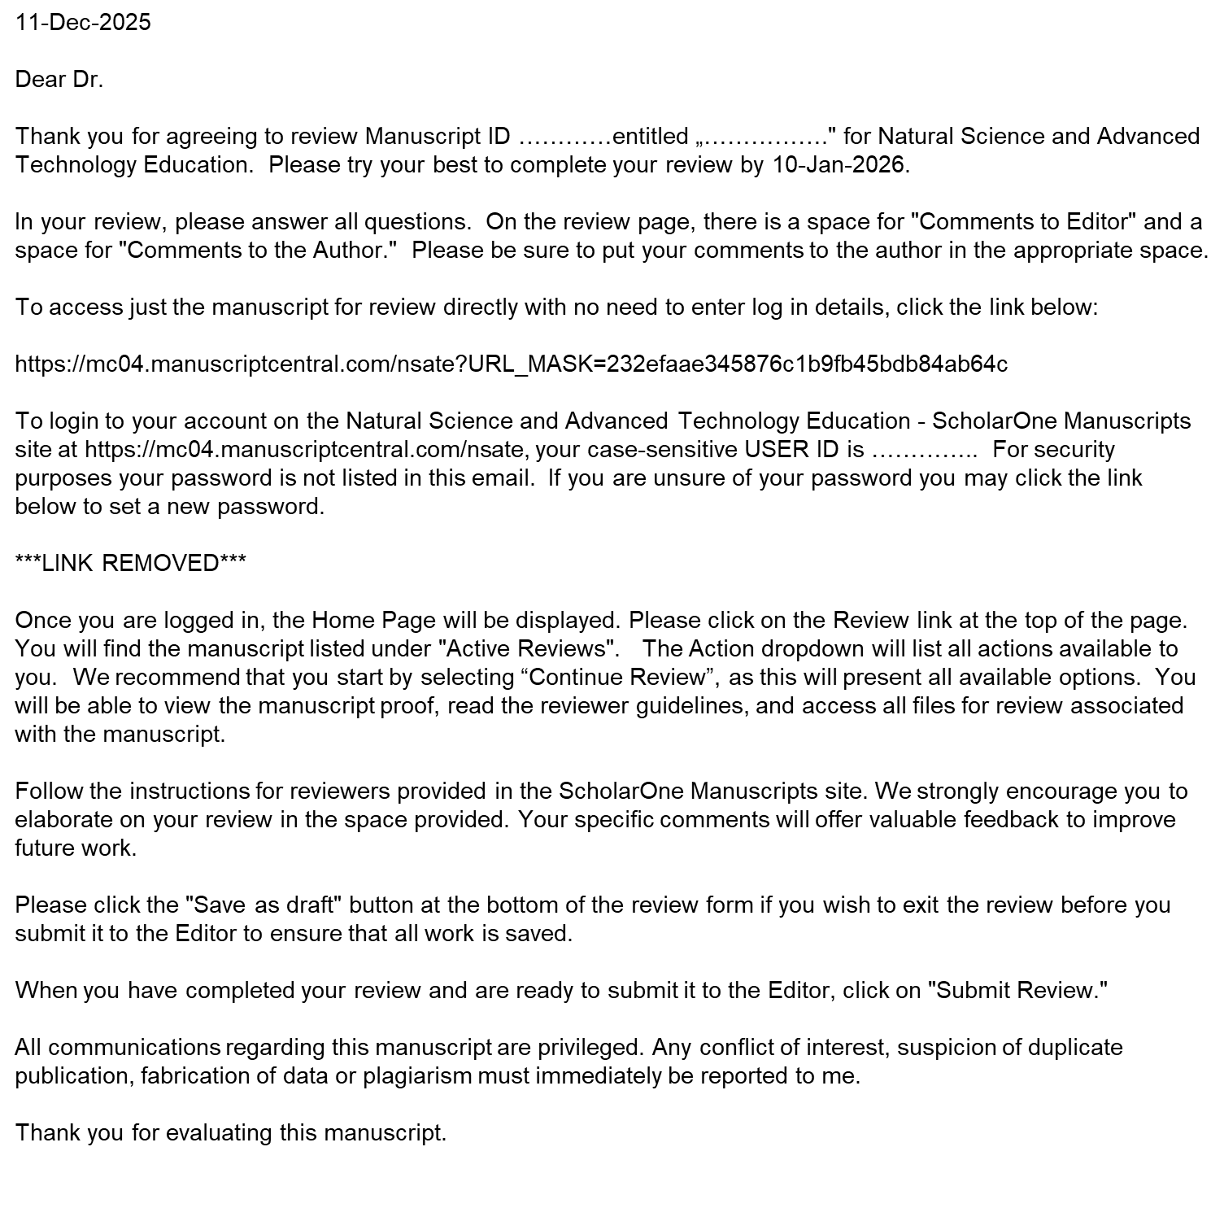
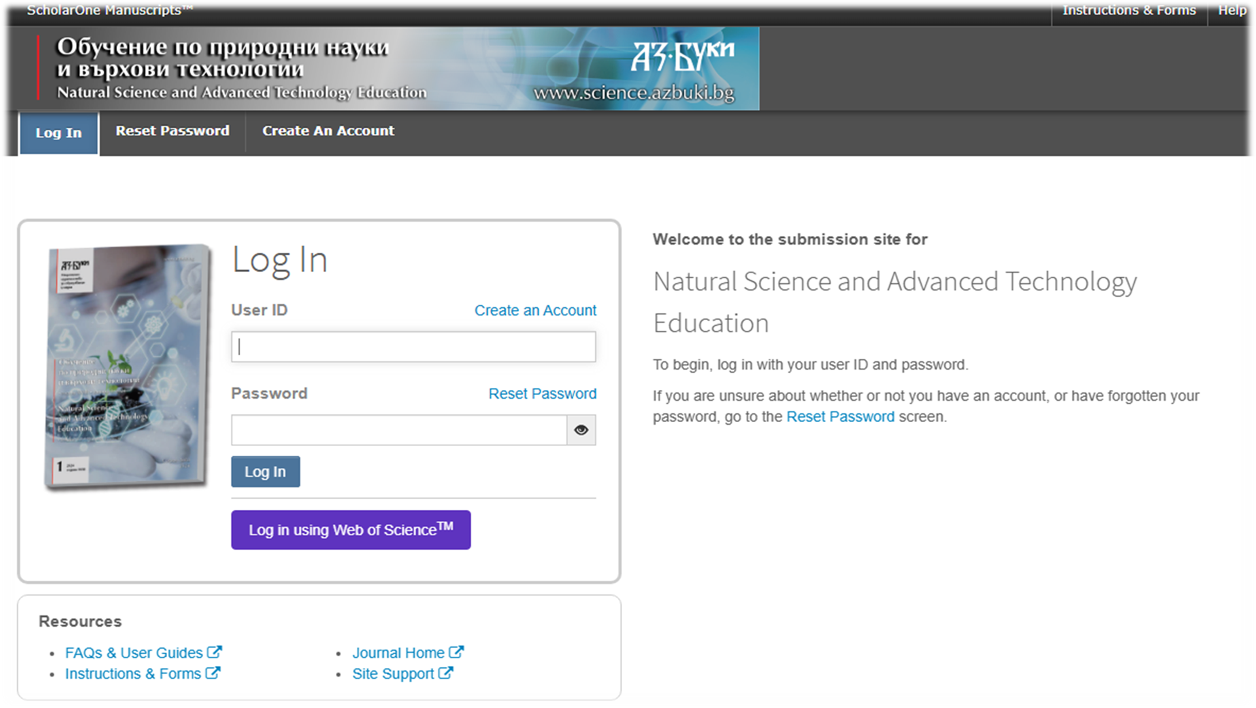
Достъп до ръкописа за рецензиране
Линк за директен достъп до рецензирания ръкопис.
Достъп от сайта на списанието в ScholarOne.

Slide 7
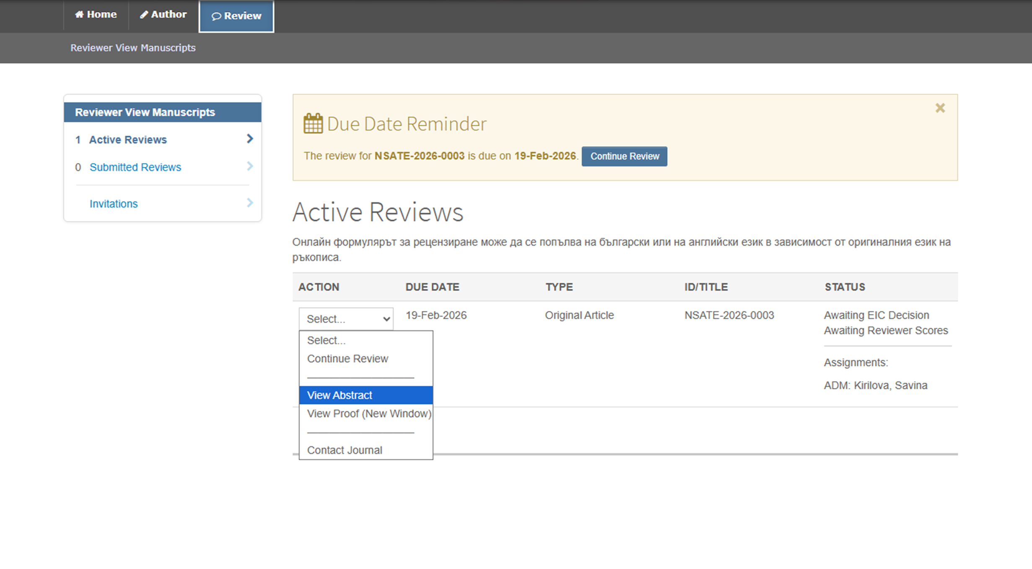
Достъп до ръкописа за рецензиране в системата

Slide 8
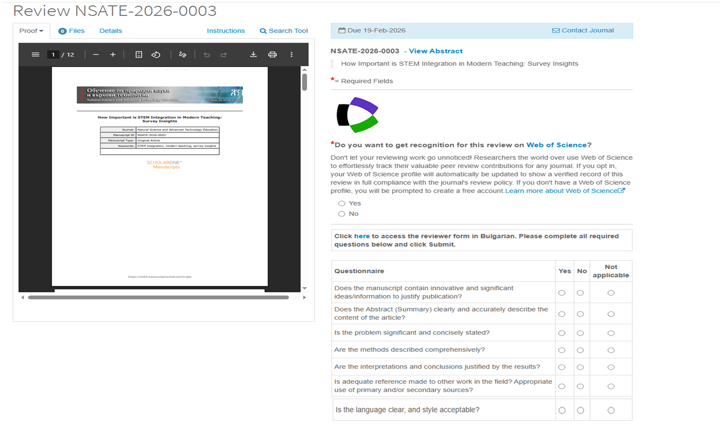
Попълване на формуляр за рецензия
По желание може да се използва и прикачената бланка за рецензиране (*doc/*docx).
Формулярът може да се попълва на български или на английски език в зависимост от оригиналния език на ръкописа.

Slide 9
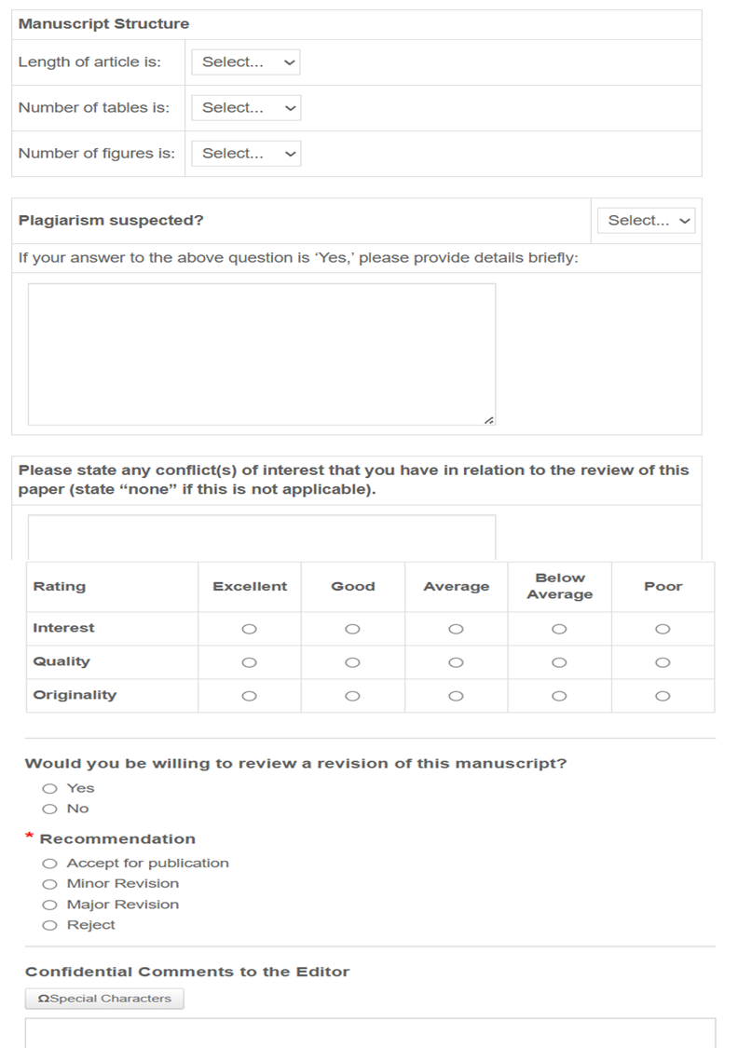
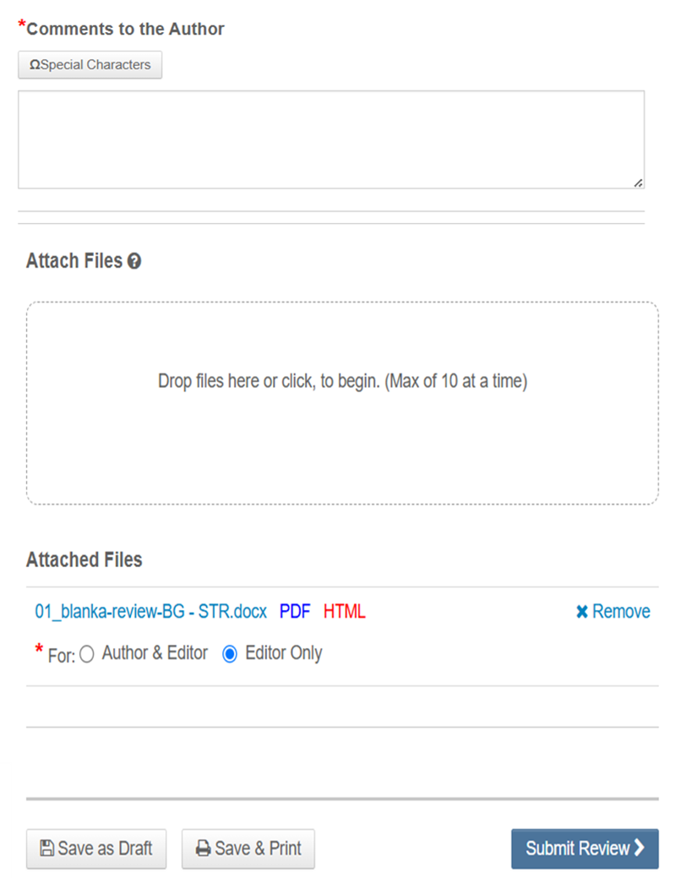
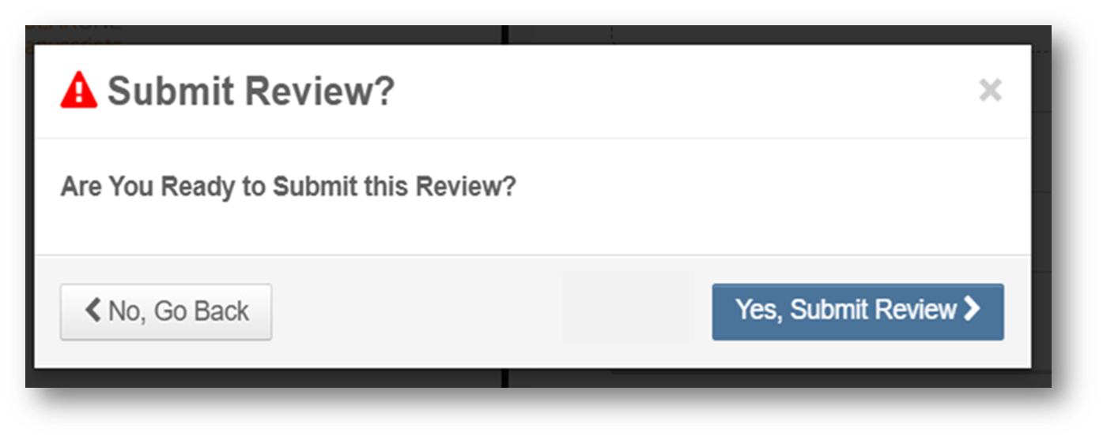

Slide 10
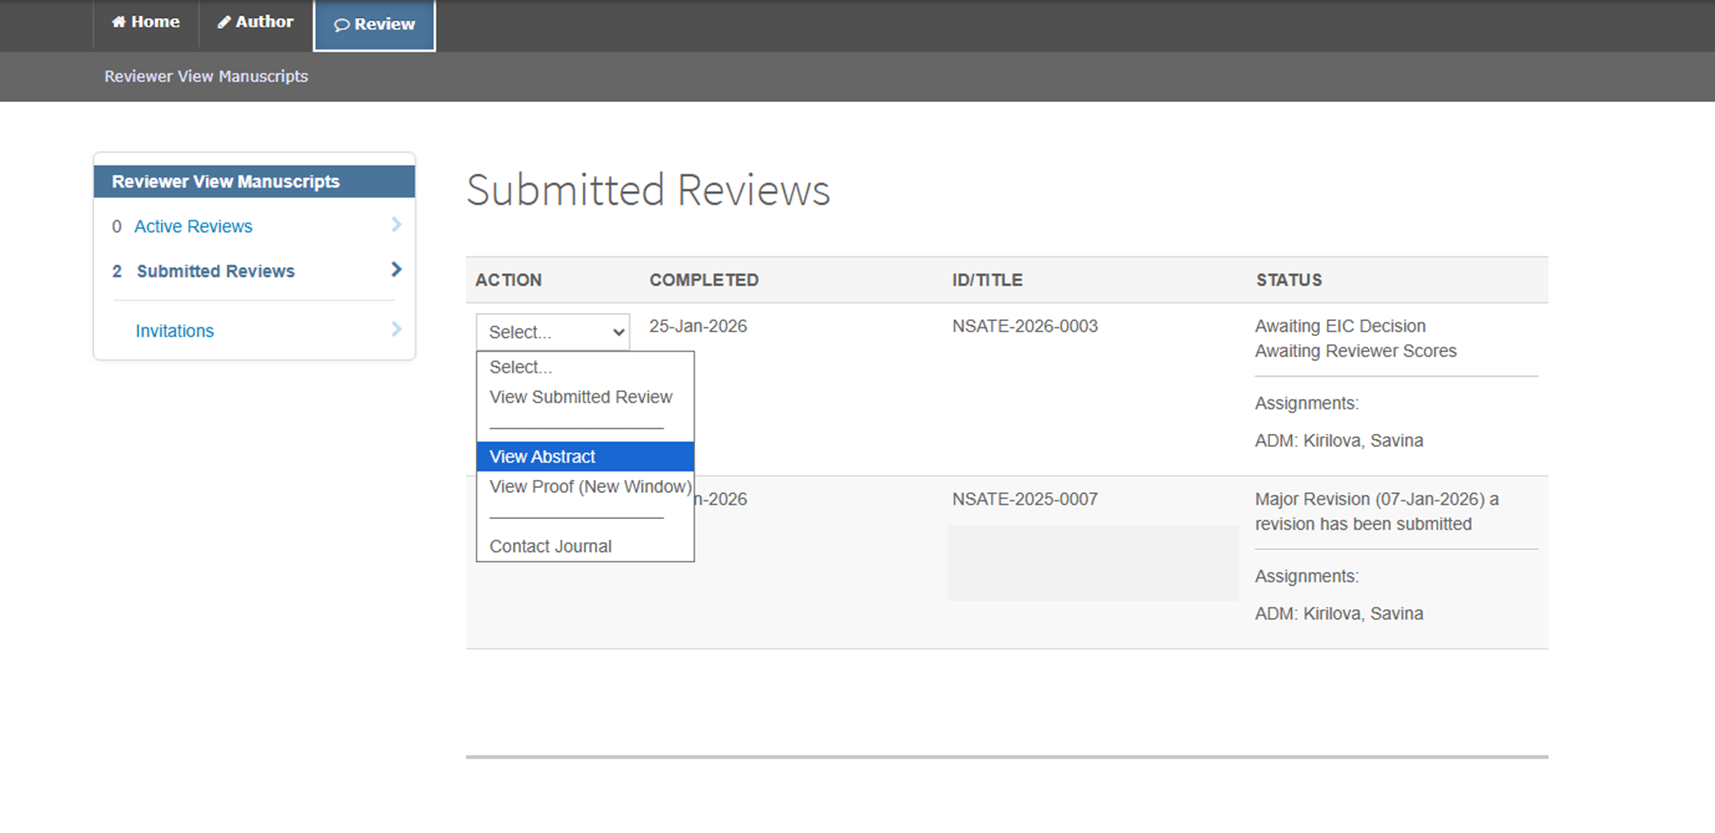
Преглед на изпратените рецензии
Информация за статуса на рецензирания ръкопис.

Slide 11
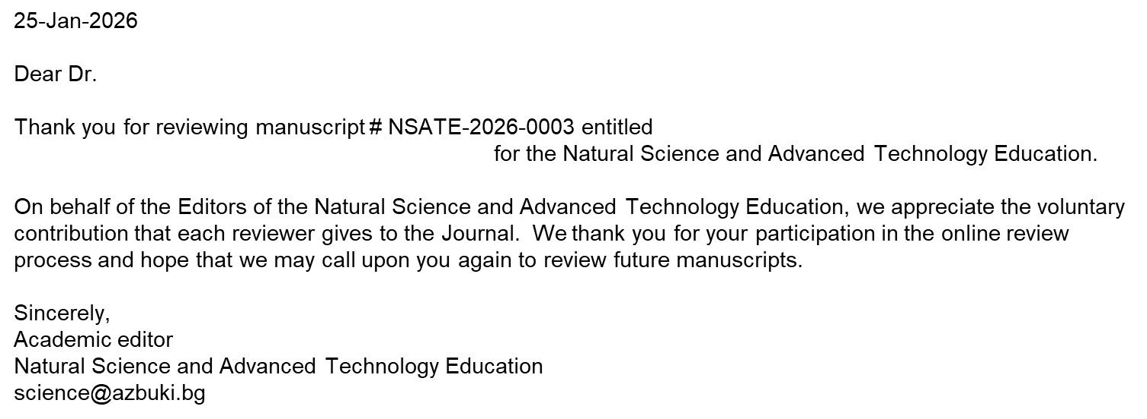
Получаване на потвърждение при приета рецензия

Slide 12
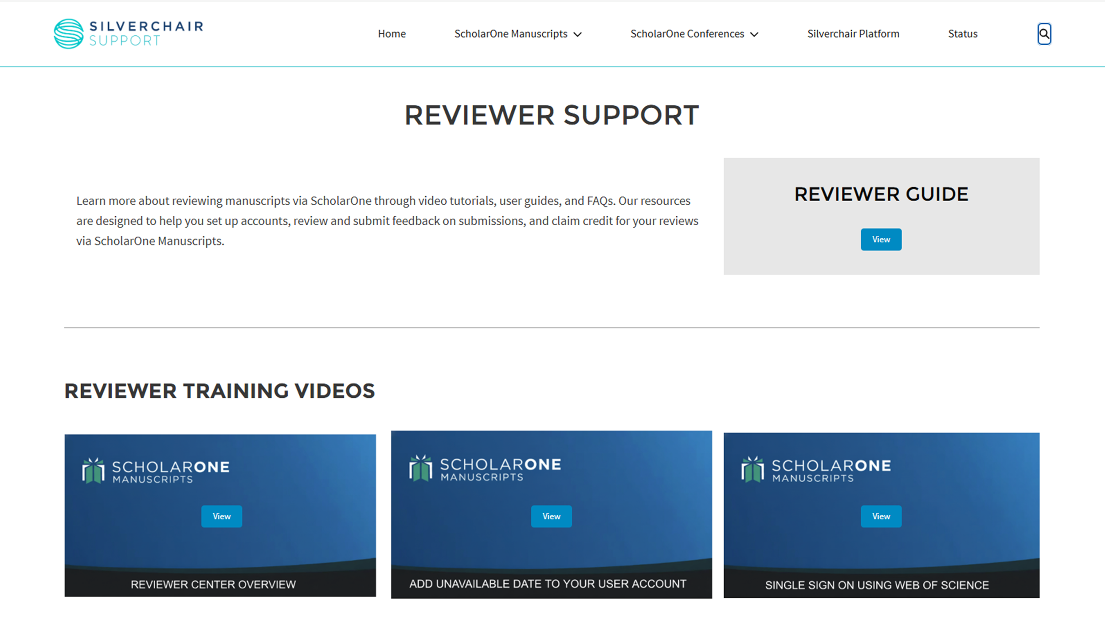
Полезни ресурси
https://support.silverchair.com/s/scholarone-manuscripts/reviewers

